Slide 1
AMELİYATHANEDE KRİZ: YANGIN ve elektrİk kaçaği
Dr. Emre Sertaç Bingül
Uzm.Dr. Özlem Turhan

Slide 2
Nadir fakat ölümcül olabilir.
Genellikle önlenebilir sebepler
Ekip içi uyum ve organizasyon şart.
Düzenli eğitim

Slide 3
Ameliyathanede Yangın
ABD’ de her yıl 500-600 yangın vakası belirtilmiş.
20-30 tanesi yaralanmaya sebep olurken 1 ya da 2 tanesi ölümle sonuçlanıyor.
%34 ü havayolunda, %28 i baş ve boyunda
%74 ünde oksijenden zengin ortam rol alıyor
Özellikle trakeostomi ve tonsillektomi vakaları ön planda

Slide 4
2013 te Anesthesiology dergisinde yayınlanan bir çalışmaya göre;
1985’ten 2013’e kadar ASA’nın arşivindeki malpraktis davaları incelenmiş.
5297 adet davanın %1,9 u yangın nedeniyle açılmış.
Bu yangınların %90 ı elektrokoter nedeniyle ortaya çıkmış.
Elektrokoter kaynaklı yangınların % 85 i baş, boyun ve üst göğüs cerrahisinde görülmüş.
Yangınların %81’i çoklukla suplemental açık devre oksijenin bulunduğu monitorize anestezi takipleri esnasında ortaya çıkmış.
%30 FiO2 ve altı değerlerde yangın gözlenmemiş.
Mehta SP, Bhananker SM, Posner KL, Domino KB. Operating Room Fires: a closed claims analysis. Anesthesiology 2013;118:1133-9

Slide 5
AMELİYATHANE YANGINLARI ÖNLENEBİLİR NİTELİKLERİ NEDENİYLE MEDİKOLEGAL AÇIDAN SAVUNULAMIYOR!

Slide 6
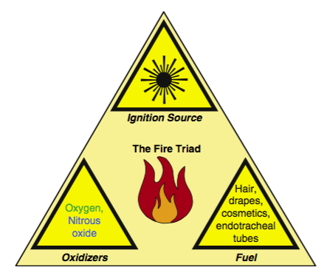
Yangın Triadı
TUTUŞTURUCU ETMENLER
YANICI ETMENLER
OKSİTLEYİCİLER

Slide 7
YANICI | TUTUŞTURUCU | OKSİTLEYİCİ-patlayıcı
Endotrakeal Tüpler, kanüller | Elektrokoter | Oksijen
Cerrahi örtüler, cerrahi giysiler | Lazer | N2O
Alkol içerikli solüsyonlar, gazlı bez | Fiberoptik ışık kaynakları
Barsak gazları | Defibrilatör padleri, elektrik kaçakları
Saç | Argon koagülatörler
Eter, aseton gibi uçucu etkenler | Matkaplar, deliciler

Slide 8
En sık tutuşturucu nedenleri: elektrokoter, lazer, defibrilatör
En sık yanan materyaller ise; ETT, saç, cerrahi örtüler
Oksitleyici: oksijen, N2O
Notes:
N2O ısınınca ortama oksijen bırakır

Slide 9
Eter, siklopropan => yakıt özellikli
Modern inhalasyon anestezikleri => yanmaz
Tutuşma aşırı ısınan kaynaklar veya kıvılcım nedeniyle
Sıcaklık yükseldikçe %14 FiO2 de dahi tutuşma olabileceği gösterilmiş.
Notes:
Elektrokoter üniteleri kapatılmış olsalar bile aşırı sıcak olduklarından yangına sebep olabilir. Baralyme sevofluran ile çok yüksek ısılara varan reaksiyonlar gösterebilir. KOH veya NaOH içerikli CO2 absorbanları ile yangın olguları gösterilmiş.

Slide 10
En sık yangın sedasyon + suplemental O2 verilen vakalarda (nasal veya maske O2)
Üst hava yolu ve göğüs cerrahisi vakaları yüksek riskli
Ameliyathane => Oksijenden zengin ortam
Oksijen havadan ağır, cerrahi örtülerin altında tuzaklanır.
N2O ısındıkça ortama oksijen bırakır.

Slide 11
2011’de yapılan bir çalışmada;
Orofarengeal yangınları simüle etmek amacıyla çiğ tavuk eti kullanılmış.
15 l/dk %100 oksijen ile yıkanan dokuda elektrokoter ile 15-30 saniyede alevlenme gözlenmiş.
%50 FiO2 de ise alevlenme 2-3 dk’da gözlenmiş.
Roy S, Smith LP: What does it take to start an oropharyngeal fire? Oxygen requirements to start fires in the operating room. Int J Pediatr Otorhinolaryngol 2011;75:227-30

Slide 12
YANGIN GÜVENLİĞİ
Hazırlık
Önleme
Yönetim
ASA practical advisory for prevention and management of OR fires

Slide 13
Hazırlık;
Hasta ameliyathaneye gelmeden önce ki aşama
Yangın güvenliği ekipmanları kontrol edilir. ( yangın söndürücü, steril salin, yangın alarmı, medikal gazların valvleri, yedek ett’ler ve airway’ler gibi…)
Acil tahliye açısından ameliyathane çıkışı engellerden arındırılır.
Yüksek riskli cerrahiler konusunda ekip içi iletişim
Yangın tatbikatları

Slide 14
“Fire Risk Assessment Score”(0-3 puan)
Xiphoid üstü cerrahi alan- 1 puan
Açık oksijen kaynağı (yüz maskesi, nasal kanül…)- 1 puan
Tutuşturucu kaynak varlığı (elektrokoter, laser…)- 1 puan
3 puan= yüksek risk

Slide 15
Yüksek yangın riski bulunan cerrahiler
Orofaringeal cerrahiler; tonsillektomi, adenoidektomi…
Fasyal cerrahiler; baş-boyun lezyonları, katarakt, göz cerrahileri…
Endoskopik lazer cerrahileri; laringeal papilloma eksizyonları…
Trakeostomi
Burr hole cerrahileri

Slide 16
Önleme;
Cerrahi esnası
Açık ve direkt bir dille iletişim
Hasta örtülmeden önce 5 dakika beklenmeli ( Alkol bazlı temizlik)
Koter veya lazer uygulamasından en az 1 dk önce oksijen akımı azaltılmalı
Ağız ve yüz çevresinde aspirasyon yapılarak havadaki oksijen oranı azaltılabilir.

Slide 17
Koterler kullanılmadığında devreden ayrılmalı
Koter uçları temiz tutulmalı
Sponge ve gazlar salin ile nemlendirilmeli
Yüksek riskli bölgelerde “cold cutting”- cerrahi makas
Anestezistin major sorumluluğu oksijen yoğunluğunu hastayı kabul edilebilir bir saturasyonda tutabilecek seviyede titre etmek
Notes:
Cold cutting, ib perforasyonu akut batın olgularında peritona girerken metanın yanmasını engellemek amacıyla

Slide 18
Örneğin lazer cerrahisinde;
Alkol bazlı cilt temizliğinden sonra hasta örtülmeden en az 5 dakika beklenmeli
FiO2 kabul edilebilir saturasyonu sağlayacak en düşük değer olarak ayarlanmalı ( sıklıkla %30)
Azot kullanılmamalı
Mümkünse Lazer Rezistan ETT (LRETT) kullanılmalı
LRETT yokluğunda standart endotrakeal tüpler aluminyum veya bakır içerikli folyolar ile sarılabilir.
Tüp kafları metilen mavisi ve salin ile doldurulmalı
Havayolu nemlendirilmiş gazlı bezlerle bloke edilmeli

Slide 19
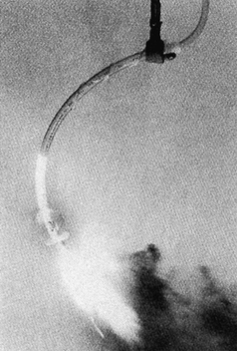
%27 FiO2’nin üzerinde silikon ve polivinil klorid tüpler yanıcı niteliktedir.
ETT’nin içerisinde bir tutuşma olursa: “ Blowtorch Effect”
Pulmoner trakt boyunca termal yaralanma gözlenir. Bol miktarda debris akciğerlere dolar.

Slide 20
Yönetim
Yangın meydana gelirse
Yangın görüldüğü anda ekibin kalanı uyarılmalı
Yangın hastada değil, makine üzerindeyse; makine elektrikten çekilerek odadan uzaklaştırılır ya da yangın söndürücü ile müdahale edilir.
Eş zamanlı yangın alarmı verilir.
Yetersiz kalırsa; hasta tahliye edilir, oksijen kaynağı kapatılır ve ameliyathane kapısı kapatılır.

Slide 21
Yangın hastanın üzerindeyse;
Yanan obje hastadan uzaklaştırılır.
Alevler su veya salinle söndürülmeye çalışılır.
Hastaya giden oksijen akımı durdurulur.
Amaç yangın triadını birbirinden uzaklaştırmak
Steril alan kontamine olsa da gerekli müdahale yapılır.

Slide 22
Yangın hastanın iç dokularında ise;
Vücut kavitelerine salin veya steril su dökülerek söndürülmeye çalışılır.
Endotrakeal tüp yanıyor ise önerilen tüpün çıkarılıp tüm medikal gazların kesilmesidir.
Steril su veya salin yanan havayoluna dökülür ve yanıcı maddeler hastadan uzaklaştırılır.
Hastaya oda havasında maske ventilasyon uygulanır.
Zor entübasyon vakalarında termal yaralanmaya rağmen tüp içeride bırakılabilir!

Slide 23
Su ve salinin yetersiz olduğu durumlarda CO2 yangın söndürücü kullanılır.
Kontrol altına alınamayan yangınlarda hasta tahliye edilir, ameliyathane kapısı kapatılır, tüm gaz kaynakları kapatılır.
Hasta güvenceye alındığında termal yaralanma, tüp veya yanık materyallerinin temizlenmesi açısından bronkoskopi uygulanır.

Slide 24
Amaç yangın riskini minimize etmek
Ekip halinde hareket etmek şart
Düzenli eğitim önemli
Açık iletişim ve koordinasyon sağlanmalı

Slide 25
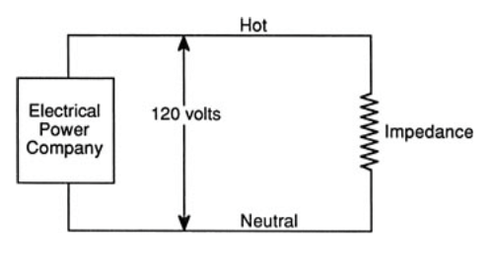
Elektrik Güvenliği
Terapötik; pacemaker, defibrilatör, elektrokonvülzif terapi…
Elektrik akımı için kapalı bir devre ve akımı empedanstan ilerleten
voltaj farkı gerekmektedir.
Notes:
Impedans devredeki elektron hareketine karşı koyan herşey

Slide 26
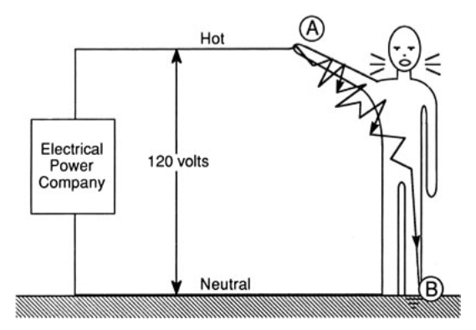
Yaralanma?
Devreyi tamamlamak üzere iki temas noktası!
Yaralanmanın boyutu cilt direncine, temas süresine ve akım
yoğunluğuna göre değişir.
Hücrelerin elektriksel işlevleri hasara uğrayabilir (nöbet, solunum
paralizisi, VF…)
Termal yaralanma eşlik edebilir.(Genelde yüksek voltajlı akımlarda)

Slide 27
Makroşok: 10 mA’den fazla akımlarla (ciddi yaralanma, ölüm…)
Mikroşok: 10-50 microA akımlar
Mikroşok kalp ile iştirakli cihazı olan hastalarda ventriküler fibrilasyona sebep olabilir.( salin ile dolu CVP kateteri, pulmoner kateter, pacemaker...)

Slide 28
1 mA (0,001 A): duyu eşiği
5 mA (0,005 A): en yüksek zararsız akım yoğunluğu
10-20 mA: “bırakma” akımı; uzamış kas kontraksiyonu, birey kendini akımdan kurtaramaz
50 mA: ağrı, bayılma, mekanik hasar
100-300 mA: VF başlar, solunum merkezi sağlamdır.

Slide 29
Topraklama?
Toprak sınırsız elektron alıcısıdır ( potansiyeli sıfır!)
Güvenlik açısından düşük dirençli alternatif bir akım rotası sağlamak için ( makroşok riski azalır.)
Kaçak akımları yok eder.

Slide 30
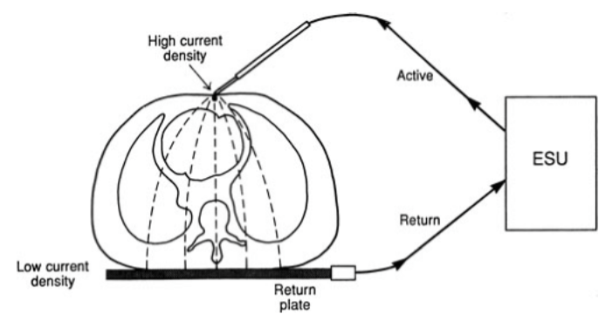
Elektrocerrahi
“unipolar”
Akım ESU’ nun ucunda konsantre haldedir ve çıkardığı ısı ile terapötik kesi ya da
koagülasyon yapar.
Dönüş plağının geniş yüzeyi düşük akım yoğunluğu sağlar. Gelen yüksek frekanslı
akım dokulara zarar vermeden devreyi tamamlar.
Dönüş plağı hasarlanırsa; akım ısı probu, EKG elektrodu gibi yüzey alanı küçük ve
akım konsantrasyonu büyük olan yerlerden yaralanmaya sebep olarak çıkış yapar.

Slide 31
Unipolar elektrokoter kullanılırken;
Alkol bazlı yanıcı temizlik solüsyonu uygulanmışsa dikkat!
Otomatik implante edilebilir kardiyoversiyon defibrilatörler preop kapatılmalı (ameliyathanede eksternal defib hazır bulundurulmalı!)
Pacemakerlı hastalarda geri dönüş plağı toraksın altına yerleştirilmeli
Bipolar elektrokoter kullanımında geri dönüş plağına ihtiyaç yoktur.

Slide 32
Elektrik güvenliğinden ameliyathanedeki herkes sorumludur.
Ameliyathanede çoklukla bir çok cihazın güç kablosu yerde ve hasara açıktır. Dolayısıyla tavana monte edilmiş eklemli kollardaki elektrik çıkışları kullanılırsa risk azalır.
Ameliyathane ortamı ıslak kabul edilebilir; yerde bulunan çoklu uzatma kutuları risk teşkil eder.
Her ameliyathanede acil güç kesintisi için olasılık planı olmalı; batarya ile çalışan ışık kaynağı- tepe lambası- monitor, batarya ile veya basınçlı hava ile çalışan ventilatörlerin olması önemlidir.

Slide 33
Sonuç olarak;
Ameliyathanede kriz yönetimi ekip işidir.
Uygulanan cerrahiye göre potansiyel problemler tüm personel tarafından bilinmeli
Kriz durumları için uygulama planı olmalı
Yeterli dikkat ile krizler önlenebilir.

Slide 34
Kaynaklar;
Mehta SP, Bhananker SM, Posner KL, Domino KB. Operating Room Fires: a closed claims analysis. Anesthesiology 2013;118:1133-9
Roy S, Smith LP: What does it take to start an oropharyngeal fire? Oxygen requirements to start fires in the operating room. Int J Pediatr Otorhinolaryngol 2011;75:227-30
Rinder CS. Fire safety in the operating room. Curr Opin Anaesthesiol 2008;21:790–5
Practice advisory for the prevention and management of operating room fires, Anesthesiology 2008; 108:786-801
Almeida C, Curi EF. Fire in the Surgical Center. Rev Bras Anestesiol 2012; 62:3:432-438

Slide 35
Teşekkürler.

